Slide 1
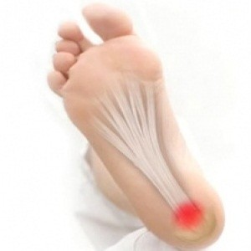
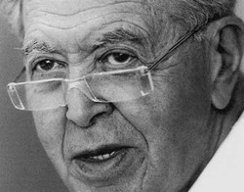
Základy diagnostiky a terapie poruch pohybového aparátu I
,,Kdo léčí jen v místě bolesti, je ztracen.“
(Prof. Lewit)

Slide 2
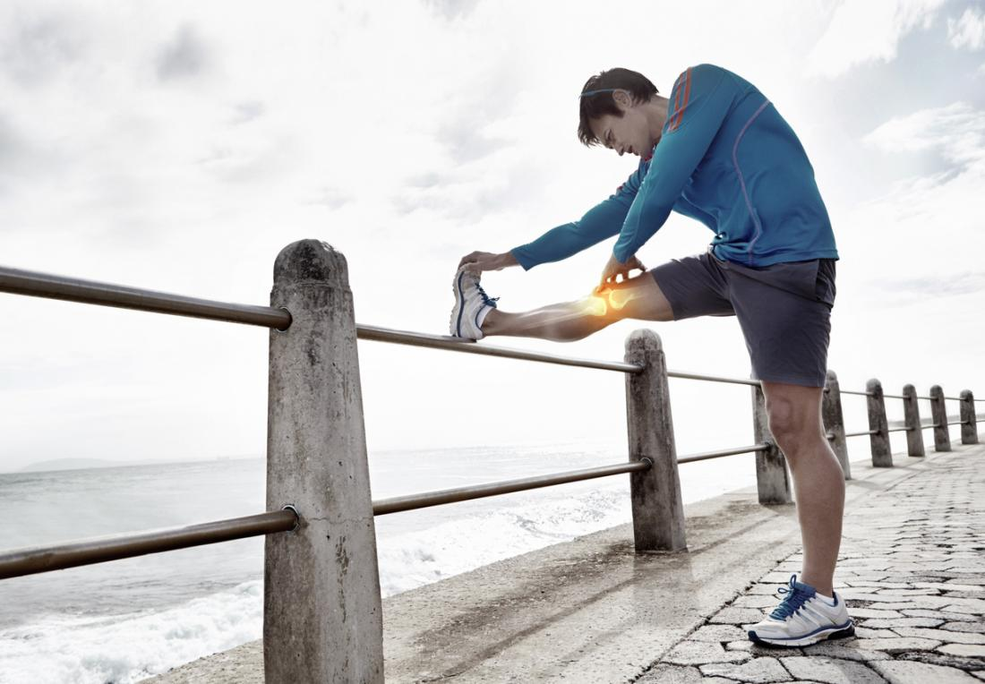
Náplň a průběh výuky
Noha, koleno, kyčel
pánev a SI kloub
De facto měkké a mobilizační techniky
Zkoušení každou hodinu na minulou lekci
Seminární práce
Závěr: test a praktická zkouška

Slide 3
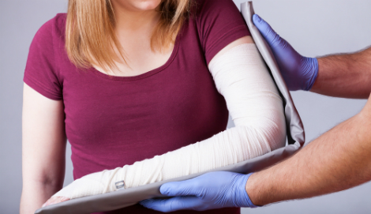
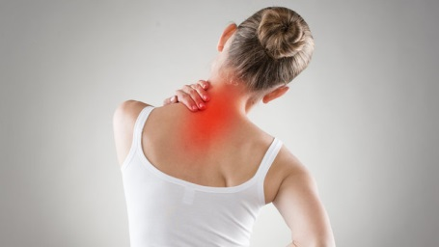
I. Část- poruchy pohybového systému

Slide 4


Slide 5
Porucha pohybového systému
Strukturální
X
Funkční
X
Funkcionální

Slide 6
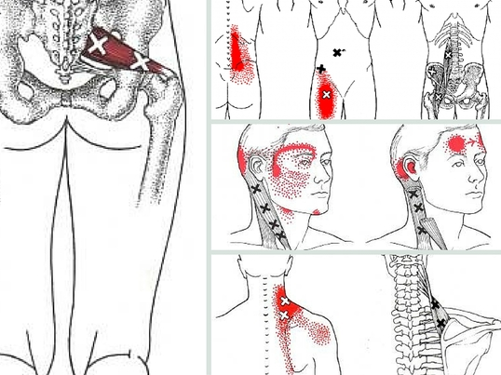
Funkční porucha
= reverzibilní (vratná) porucha funkce organicky intaktního hybného systému
- nemá patomorfologický podklad zjistitelný současnými prostředky

Slide 7
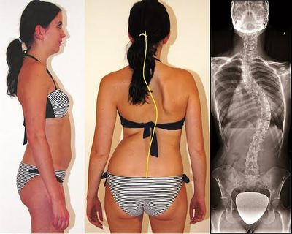
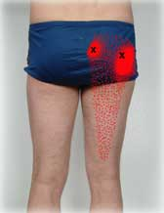
Funkční porucha
Porucha funkce bývá často způsobena nebo provázena poruchou strukturální
(skolióza-----TrP v m.quadratus lumb.)
Strukturální změny se zpravidla (nejde-li
o zánět) klinicky projevují až tehdy,
když způsobují změny funkce
(např. artróza-----TrP v m.piriformis)

Slide 8
II. část: Diagnostika
Anamnéza
Kineziologický rozbor:
1. Aspekce
2. Palpace
3. Auskultace
4. Další: gonio, svalový test, pohybové stereotypy, zkrácené svaly, hypermobilita, speciální vyšetřovací testy, základní ortopedické a neurologické vyšetření…
----------------------------------------------------------------------------
Stanovení pracovních hypotéz- určení KLÍČOVÉ OBLASTI

Slide 9
Klíčová oblast (KO)
= místo vzniku funkční poruchy v pohybovém systému, které často neodpovídá klinické manifestaci potíží
z tohoto klíčového místa se porucha šíří mezi jednotlivými etážemi (kortiko-subkortikální, spinální, svalově-fasciová, vazivově –kloubní a subetáž kůže a podkoží) a generalizuje se (vertikálně nebo horizontálně)
- cílem komlexního kineziol.rozboru je nalezení KO

Slide 10

Anamnéza
Druh, vznik a průběh potíží + charakter bolesti
Osobní a. (vč. předchozích úrazů a operací)
Rodinná a.
Prac. a sociál. a.
Sport. a.
Rehabilitační a.
Alergolog. a.
Farmakol. a.
Gynekolog. a.
Abusus
Fyziologické funkce
Detailní anamnéza nynějšího onemocnění

Slide 11
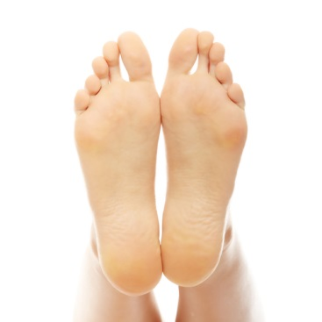
Kineziologický rozbor
Zahájen už při vstupu pacienta do ambulance
Lokální x všeobecný
Ve stoji a při chůzi
3 zásadní oblasti pro řízení vzpřímeného stoje:
Cervikokraniální skloubení
Chodidlo
Os sacrum a SI skloubení

Slide 12
1. Aspekce
1. povšechná (komplexní)- vstup do ordinace, chůze, sed, držení těla; stoj NEKORIGUJEME
2. cílená- nutná KOREKCE stoje- paty k sobě, špičky mírně od sebe
2a. Pohled zezadu- od pánve dolů, poté nahoru
2b. Pohled z boku- od hlavy dolů
2c. Pohled zepředu- od hlavy dolů

Slide 13
1. Aspekce
Následně ještě vyšetřujeme stoj na 1 noze a chůzi na místě

Slide 14
2. palpace
Subjektivní
Teplota a hladkost kůže, její pocení a napětí
Kůže, podkoží, fascie, svalstvo, periost, bříško svalu i úpon
Vzájemná pohyblivost tkání proti sobě a vyhledání příp. bariér
Presumpce neviny

Slide 15
Fenomén bariéry
1. FUNKČNÍ B. = první odpor po dosažení pasivního předpětí tkáně, a to lehce, bez použití hrubého tlaku nebo síly
2. FYZIOLOG.B.= ohraničena odporem měkkých tkání při mírném zvýšení tlaku ve fční b., při lehkém tlaku se poddává a je pružná
3. PATOLOG.B. = charakteristická podstatně menším rozsahem pohybu nebo posunutí; při pokusu o dopružení nebo dotlačení se naráží na odpor

Slide 16
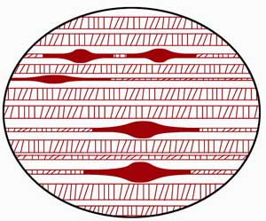
TrP
Trigger point
tzv. spoušťový bod, tedy bod zvýšené dráždivosti v tuhém sval.snopci, který je bolestivý na tlak a lze z něho vyvolat přenesenou bolest, mnohdy i vegetativní příznaky
V okolí tohoto bodu jsou sval.vlákna ve stavu kontrakce, zbytek svalu je v klidu

Slide 17
TeP
Tender point= bolestivý bod na okostici kloubních pouzdrech, při úponech šlach a vazů
Tyto body mají úzký vztah ke sval. trigger pointům

Slide 18
HAZ
Hyperalg(et)ická zóna
Kožní úseky se zvýšenou citlivostí, rezistencí, potivostí a sníženou protažitelností
Kůže a podkoží

Slide 19
3. auskultace
Zvukové fenomény, které pohyb v kloubech doprovázejí (drásoty, vrzání aj.)
Fenomén lupnutí při uvolnění kloubní blokády (není ale podmínkou úspěšné mobilizační terapie!!!)

Slide 20
4. Ostatní vyšetření
Např. hypermobilita: testování dle Beightona
= 5 jednoduchých zkoušek, kdy za každou pozitivní zkoušku získá pacient bod; na závěr se body sečtou a určí se tíže konstituční hypermobility
- Max počet je 9 bodů, lehký stupeň je do 5 bodů, těžší při více jak 5 bodech

Slide 21
Beighton scale
Pasivní ohnutí malíku směrem ke hřbetu ruky nad 90° (1 bod za každou stranu)
Pasivní přiložení palce k předloktí (-II-)
Hyperextenze lokte nad 10° (-II-)
Hyperextenze kolene nad 10° (-II-)
Předklon trupu s nataženými koleny, dotkne-li se proband dlaněmi země (1 bod)

Slide 22
Vyšetření pohybu v kloubech
1. aktivní pohyb: rozsah a stereotyp, extraart.porucha?
2. pasivní pohyb: omezení při intraart.poruše?
3. pohyb proti odporu: úponová bolest?
4. Joint play: distrakce, anteropost.posun, laterolat.posun, rotační pohyb, zaúhlení

Slide 23
Kloubní vzorec (capsullar pattern)
Typická kombinace omezení rozsahu kloubního pohybu a bolesti vyskytující se v případech, kdy jsou postiženy struktury vlastního kloubu
Kloubní pouzdro se stává limitující strukturou omezující rozsah pohybu
Např. artróza GH skl.: typicky dochází k postupnému omezování rozsahu pohybu NEJVÍCE do ZR, dále do ABD a nakonec VR
(KYK: VR-EXT-FLX-ZR, KOK: FLX-EXT, HL.K: DF-PF)

Slide 24
Svalová síla
1. oslabení zkrácených svalů
2. oslabení protažených svalů
3. oslabení svalů s TrPs
4. arthrogenetické oslabení

Slide 25
Pohybové stereotypy
Globální x lokální

Slide 26
DNS dle Koláře
3. měsíc
Medvěd
Skvot

Slide 27
III. terapie
1. nekontraktilní tkáně (kůže, podkoží, fascie):
Terapii n.tkání při nálezu patologické b. provádíme tak, že dosahujeme předpětí ve směru patol.b. V tomto předpětí tah nebo tlak nepovolujeme, ani nezvětšujeme. Pouze čekáme, až se bariéra uvolní a dostaví se tzv. fenomén tání (release phenomenon)- 10s i déle.

Slide 28
1. terapie- nekontraktilní tkáně
Kůže: vyšetření konečky prstů, odtahování
Podkoží: Leubel-Dick (jedním prstem), Kibler (hrnutí řasy vytvořené oběma palci), tvar řas ve tvaru písmene S a C, Interdigitální řasy
Fascie: posun, posun kolem podélné osy- distální část fixována, posun kolem podélné osy- obě ruce proti sobě- tzv. ždímání

Slide 29
Fascie- pozn.
Ligamenta a šlachy jsou lokálním zesílením (kumulací) struktur fascií s převažující paralelní orientací kolagenních vláken
VELMI NEDOCENĚNÁ struktura v Evropě- řada fcí: imunita, stabilizace, limitace pohybu, PROPRIOCEPCE, ochrana a –komunikace- vnitřních orgánů… inervace sympatikem… řetězení funkčních a strukturálních poruch vč. psychosomatiky
ROLFING

Slide 30
2. terapie- svaly
inhibiční a facilitační metody
Nejrozšířenější metodou je PIR: postizometrická relaxace. Principem je svalová relaxace, která následuje po cca 10ti s lehké izometrické kontrakci ošetřovaného svalu proti odporu terapeuta. Následující délka relaxační fáze je tak dlouhá, dokud terapeut sleduje zvyšující se uvolnění svalu, které terapeut násilně nezvyšuje. Následně vycházíme z dosažené relax.polohy (neopouštíme získaný terén).

Slide 31
Terapie- svaly
PIR- ideální na TrP
X
Na zkrácené svaly: MET (muscle energy technic)- technika, při které je použit velký odpor proti izometrické kontrakci a následně intenzivní protažení daného svalu (mechanický efekt protažení + postfacilitační útlum agonisty)

Slide 32
Terapie- svaly
další technika AGR (antigravitační relaxace) dle Zbojana- gravitaci využijeme jak pro fázi izometrickou, tak relaxační- vhodné pro autoterapii
Dále: RI (reciproční inhibice): sval relaxuje při aktivaci antagonisty
Dále: presura- lokální působení tlakem na reflexní změnu cca 30s

Slide 33
3. terapie- klouby
základním cílem je dosažení dostatečné mobility a stability pohyb. segmentu; mobilitu hodnotíme podle rozsahu pohybu a přítomnosti joint play
Pro zvýšení joint play: mobilizace a nárazová manipulace + trakce
Pro zvýšení stability: aproximace

Slide 34
Terapie-klouby
Kloubní mobilizace je postupné, nenásilné obnovování hybnosti kloubu ve směru jeho omezení kloubní hry (funkční kloubní blokáda). Provádíme ji na základě výsledků vyšetření kloubní hry, kdy nacházíme její omezení v určitém směru.

Slide 35
Terapie- klouby
Zásady mobilizace:
Jednu kostěnou část kloubu fixujeme (většinou prox.), druhou kostěnou částí kloubu pohybujeme (větš.distální)
Poloha pacienta musí být pohodlná
Terapeut zaujímá stabilní polohu, jeho předloktí je ve směru pružení
Úchop co nejblíže kloubní štěrbině
5. Pružíme ve směru, kde jsme vyšetřili omezení j.play

Slide 36
Terapie- klouby
Při kloubních mobilizacích můžeme využít i metody svalové facilitace a inhibice:
1. PIR, AGR
2. aktivní repetitivní pohyb ve směru omezené hybnosti- využití reciproční inhibice
3. přímá repetitivní svalová kontrakce- mm.scale.
4. dýchání: inspirium facilitační x expir. inhibiční
5. pohyby očí: pohyby očí facilitují pohyb hlavy a trupu ve směru pohledu a inhibují opačný pohyb

Slide 37
Funkční poruchy- typy a terapie- přehled
Kůže: HAZ; vyšetření konečky prstů, odtahování
Podkoží: HAZ; Leubel-Dick, Kibler, S, C, Interdig.
Fascie: hypomobilita; posun, p.kolem podélné osy
Sval: TrP, TeP, periostové body; PIR, MET, AGR pressura + RI
Kloub: blokáda x hypermobilita; mobilizace x stabilizace; dále aproximace a trakce
----------------------------------------------------------------
Orgán: vertebro-viscerální vztahy; visc.manipul.
Jizva: komprese

Slide 38
7 key words
Funkční porucha
Bariéra
Trigger Point
Postizometrická relaxace
Kloubní mobilizace
Reciproční inhibice
Postfacilitační útlum

Slide 39


Slide 40
Zdroje a doporučená literatura
DOBEŠ, Miroslav et al. Diagnostika a terapie funkčních poruch pohybového systému (manuální terapie) pro fyzioterapeuty. Valašské Meziříčí: DOMIGA.
KOS, Milan. Základy diagnostiky a terapie poruch pohybového aparátu: Manuální diagnostické a terapeutické techniky [online]. Fakulta sportovních studií Masarykovy Univerzity Brno, 2015 [cit. 2017-09-19]. Dostupné z: http://www.fsps.muni.cz/impact/zaklady-diagnostiky-a-terapie-poruch-pohybového-aparatu-1
Další:
GROSS, Jeffrey M., Joseph FETTO a Elaine Rosen SUPNICK. Vyšetření pohybového aparátu: překlad druhého anglického vydání. Praha: Triton, 2005. ISBN 80-7254-720-8.
KOLÁŘ, Pavel. Rehabilitace v klinické praxi. Praha: Galén, c2009. ISBN 978-80-7262-657-1.
LEWIT, Karel. Manipulační léčba v myoskeletální medicíně. 5. přeprac. vyd. Praha: Sdělovací technika ve spolupráci s Českou lékařskou společností J.E. Purkyně, c2003. ISBN 80-86645-04-5.
PODĚBRADSKÝ, Jiří a Radana PODĚBRADSKÁ. Fyzikální terapie: manuál a algoritmy. Praha: Grada, 2009. ISBN 978-80-247-2899-5.
VÉLE, František. Kineziologie pro klinickou praxi. Praha: Grada, 1997. ISBN 80-7169-256-5.

Slide 41
Dílčí zdroje a zdroje obrázků
1. http://zeny.iprima.cz/zdravi/rec-tela-co-nam-odkryvaji-bolesti-v-ramenou
2. http://www.zdravie.sk/choroba/23403/zlomeniny-fraktury
3. http://prozeny.blesk.cz/clanek/pro-zeny-laska-a-vztahy-laska-a-vztahy/240347/jsme-hysterky-a-muzi-to-miluji-vime-proc.html
4. http://truebleuhealing.com/trigger-point-therapy.html
5. http://www.rodinka.sk/zdravie/zdravie/aktivna-rehabilitacna-liecba-skoliozy-po-ukonceni-korzetoterapie/
6. http://triggerpointrelief.com/cdrom/piriformis.html
7. https://www.fyzioklinika.cz/clanky-o-zdravi/prof-mudr-karel-lewit-drsc
8. http://www.levitas.cz/plantarni-fasciitida-syndrom-patni-ostruhy/
9. http://www.opsychologii.cz/clanek/270-anamneza-neni-ztratou-casu/
10. http://www.tptherapy.cz/Trigger-Points
11. http://www.harcovka.cz/index.php?akce=clanek&idm=18&ids=113
12. https://www.healthrising.org/blog/2014/07/16/fighting-pain-chronic-fatigue-syndrome-trigger-point-myofascial-therapy/
13. http://medicina.ronnie.cz/c-21171-strukturalni-a-funkcni-poruchy-pohyboveho-aparatu-i.html
14. http://theses.cz/id/5ibdlx/PDF_hotova_bakalka.pdf

